Slide 1
Αρχές Διοίκησης και Διαχείρισης Έργων
Ενότητα 1: Εισαγωγή – Βασικοί Ορισμοί.
Διδάσκων: Φιτσιλής Παναγιώτης,
Καθηγητής.
Τμήμα Διοίκησης Επιχειρήσεων.

Slide 2
Άδειες χρήσης
Το παρόν εκπαιδευτικό υλικό υπόκειται στην παρακάτω άδεια χρήσης Creative Commons (C C): Αναφορά δημιουργού (B Y), Μη εμπορική χρήση (N C), Μη τροποποίηση (N D), 3.0, Μη εισαγόμενο.
Για εκπαιδευτικό υλικό, όπως εικόνες, που υπόκειται σε άλλου τύπου άδειας χρήσης, η άδεια χρήσης αναφέρεται ρητώς.

Slide 3
Χρηματοδότηση
Το παρόν εκπαιδευτικό υλικό έχει αναπτυχθεί στα πλαίσια του εκπαιδευτικού έργου του διδάσκοντα.
Το έργο «Ανοικτά Ακαδημαϊκά Μαθήματα στο ΤΕΙ Θεσσαλίας» έχει χρηματοδοτήσει μόνο τη αναδιαμόρφωση του εκπαιδευτικού υλικού.
Το έργο υλοποιείται στο πλαίσιο του Επιχειρησιακού Προγράμματος «Εκπαίδευση και Δια Βίου Μάθηση» και συγχρηματοδοτείται από την Ευρωπαϊκή Ένωση (Ευρωπαϊκό Κοινωνικό Ταμείο) και από εθνικούς πόρους.

Slide 4
Περιεχόμενα ενότητας
1) Εισαγωγή
2) Βασικοί Ορισμοί

Slide 5
Τι είναι έργο
Προσωρινό εγχείρημα που στοχεύει στη δημιουργία ενός μοναδικού προϊόντος ή υπηρεσίας .
Προσωρινό σημαίνει ότι κάθε έργο έχει καθορισμένο τέλος.
Μοναδικό σημαίνει ότι το προϊόν ή η υπηρεσία διαφέρει κατά διακριτό τρόπο από όλα τα παρόμοια προϊόντα ή υπηρεσίες
Εγχείρημα κατά το οποίο ανθρώπινοι πόροι, μηχανές , οικονομικοί πόροι και πρώτες ύλες οργανώνονται κατά καινοφανή τρόπο, με στόχο την ανάληψη συγκεκριμένου αντικειμένου εργασιών που έχουν συγκεκριμένες προδιαγραφές και υπόκεινται σε δεδομένους κοστολογικούς και χρονικούς περιορισμούς, ώστε να παραχθεί μια επωφελής μεταβολή η οποία ορίζεται μέσω ποσοτικών και ποιοτικών στόχων.

Slide 6
Παραδείγματα έργων
Κάθε μεταβατική περίοδος στην διάρκεια της οποίας συντελούνται αλλαγές
Η μελέτη και η κατασκευή κτιρίου, σπιτιού.
Ο σχεδιασμός νέου μοντέλου αυτοκινήτου.
Η εισαγωγή νέων προϊόντων στην αγορά.
Η υλοποίηση συστημάτων πληροφορικής.
Ο σχεδιασμός και υλοποίηση νέων οργανωτικών δομών.
Ο σχεδιασμός και άσκηση επιθεωρήσεων.
Η περιοδεία ενός μουσικού συγκροτήματος.
Δημιουργία μια κινηματογραφικής ταινίας.
Μετακόμιση.
Διακοπές.
Γάμος.

Slide 7
Άλλοι Ορισμοί
Ο Maylor ορίζει το έργο ως:
A non-repetitive activity;
Low volume, but high variety activity;
A temporary endeavour to create a unique product or service;
Any activity with a start and a finish.
BS 6079, 2000 gives this definition:
A unique set of co-ordinated activities, with a defined starting and finishing points, undertaken by an individual or an organisation to meet specific performance objectives within a defined schedule, cost and performance parameters.
7

Slide 8
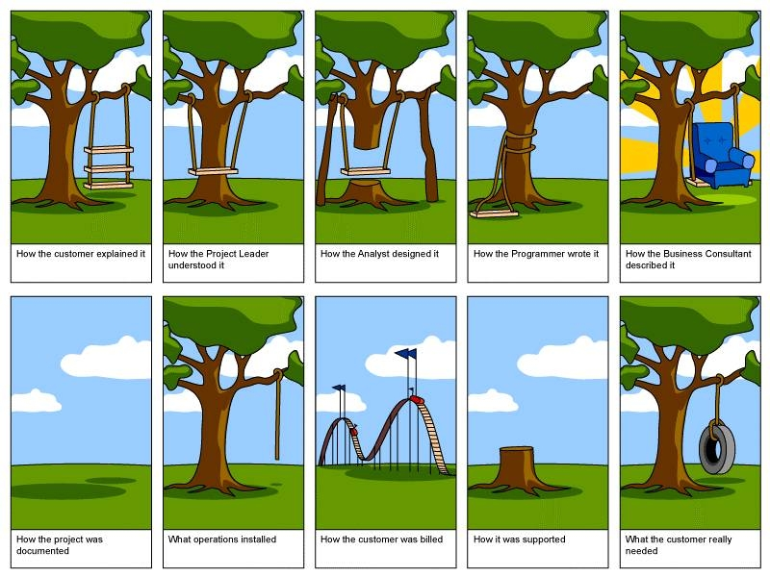
Έργο ανάλογα με το σχεδιαστή

Slide 9
Παράγοντες επιτυχίας
Απαιτήσεις πελάτη satisfied/exceeded
Σύμφωνα με το διαθέσιμο χρόνο
Σύμφωνα με τον προυπολογισμό
Αποδεκτό από τον πελάτη

Slide 10
Παράγοντες αποτυχίας
Δεν καλύπτονται οι απαιτήσεις
Λανθασμένη καταγραφή απαιτήσεων
Μη ρεαλιστικός σχεδιασμός
Έλλειψη πόρων

Slide 12
Τι είναι διαχείριση έργων (project management)
Είναι η διαδικασία κατά την οποία εφαρμόζουμε γνώσεις (knowledge), δεξιότητες (skills), εργαλεία (tools) και τεχνικές (techniques) κατά την εκτέλεση των δραστηριοτήτων του έργου με στόχο να ικανοποιήσουμε τις απαιτήσεις και τις προσδοκίες των συμμετεχόντων
Αντικείμενο εργασιών, χρόνος, κόστος και ποιότητα
Συμμετέχοντες (stakeholders) έχουν διαφορετικές ανάγκες και απαιτήσεις (expectations)
Διαδικασία ενσωμάτωσης όλων όσων πρέπει να γίνουν καθώς το έργο διανεύει τον κύκλο ζωής ώστε να ικανοποιηθούν οι στόχοι του έργου.

Slide 13
Ερώτηση
Πως διαφέρει η διοίκηση/διαχείριση έργων από τη γενικότερη διοίκηση;

Slide 14
Πως διαφέρουν τα έργα από την παραγωγή μια επιχείρησης
Τα Έργα είναι
Μοναδικά
Προσωρινά
Η Λειτουργία της επιχείρησης
Επαναλαμβανόμενα
Συνεχιζόμενα
Κοινά σημεία
Καταναλώνουν πόρους
Περιορίζονται από τον προϋπολογισμό, χρόνο και τους διαθέσιμους πόρους

Slide 15
Ποιοί είναι οι στόχοι του έργου
15

Slide 16
Το τρίγωνο των στόχων
Απόδοση (Performance )/ Ποιότητα (Quality)
?
Κόστος (Cost)
Χρόνος (Time)
16

Slide 17
Οι στόχοι του έργου
Performance
Απαιτούμενη απόδοση
Περιορισμοί κόστους
Costs
Ο στόχος βρίσκεται στην τομή
Απαιτούμενη ημερομηνία παράδοσης
Time (scheduled)
17

Slide 18
Ο τριπλός περιορισμός
Αύξηση εύρους του έργου = αύξηση χρόνου + αύξηση κόστους
Scope = increased time + increased cost
Συντόμευση χρόνου = αύξηση κόστους + μείωση εύρους
Tight Time = increased costs + reduced scope
Περιορισμοί Προϋπολογισμού = αύξηση χρόνου + μείωση εύρους
Tight Budget = increased time + reduced scope.

Slide 19
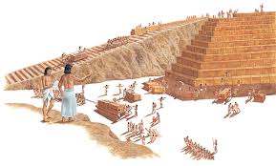
Ερώτηση
Το χτίσιμο των πυραμίδων ήταν έργο?

Slide 20
Τέλος ενότητας
Επεξεργασία υλικού:
Μέγας Χρήστος

